Slide 1
大筆の洗い方

Slide 2
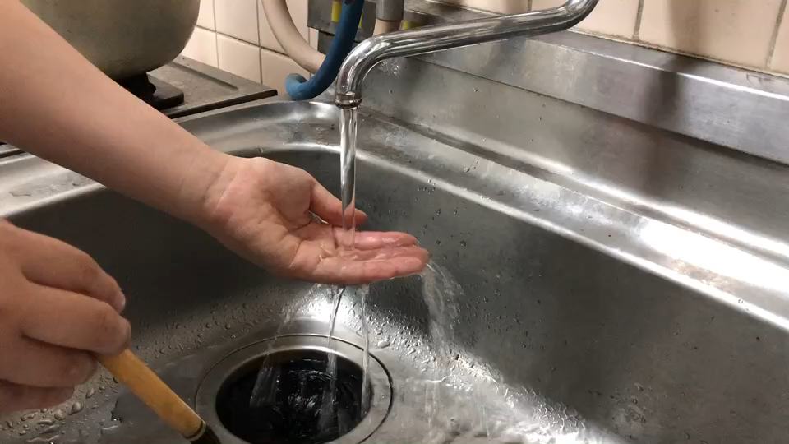
指で毛の向きをそろえるように整えます。
根元から穂先のほうへ、もみ洗いします。
流水で洗います。

